Slide 1
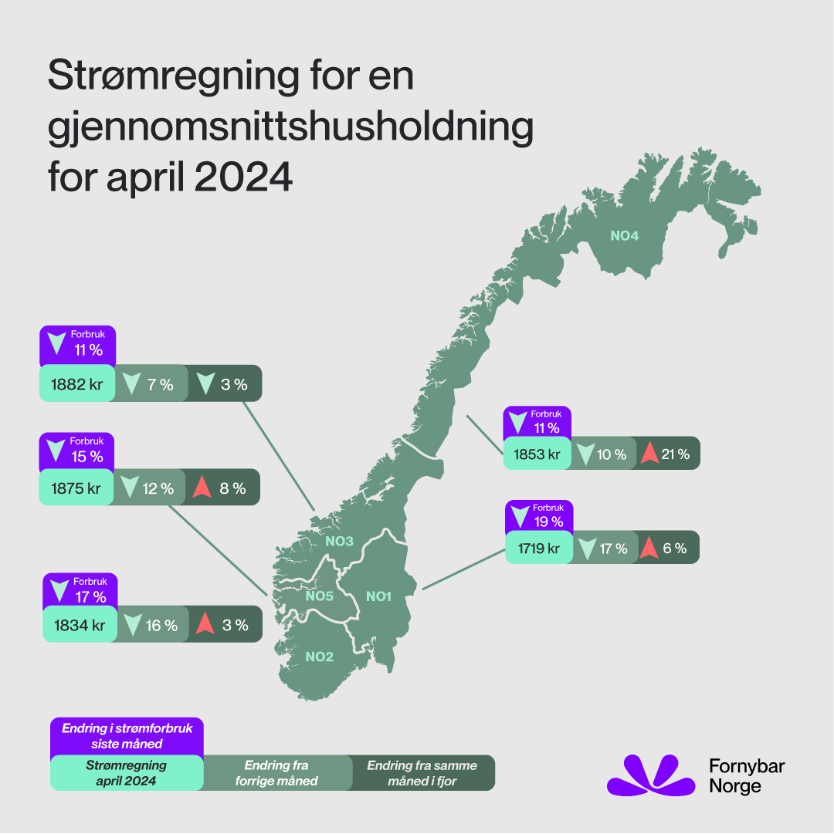
Strømprisindeksen april 2024
Prisene falt ytterligere i april. I de sørlige prisområdene var de på det laveste nivået siden oktober.
I de sørlige prisområdene fikk vi de laveste aprilprisene siden 2021.
Prisene steg likevel mot slutten av måneden grunnet kaldt vær og lite vindkraftproduksjon.
I Nord- og Midt-Norge falt prisene fra et relativt høyt nivå i mars. De er fortsatt litt høyere enn normalt for årstiden.
Prisforskjellene innad i Norge holdt seg på et lavt nivå i april.
April var nok en kald måned. Dette gjorde at forbruket økte i forhold til april 2023.
I ingen av de norske prisområdene var månedsprisene høye nok i april til å nå terskelen for strømstøtte. Det ble likevel utbetalt strømstøtte for enkelte timer.

Slide 2
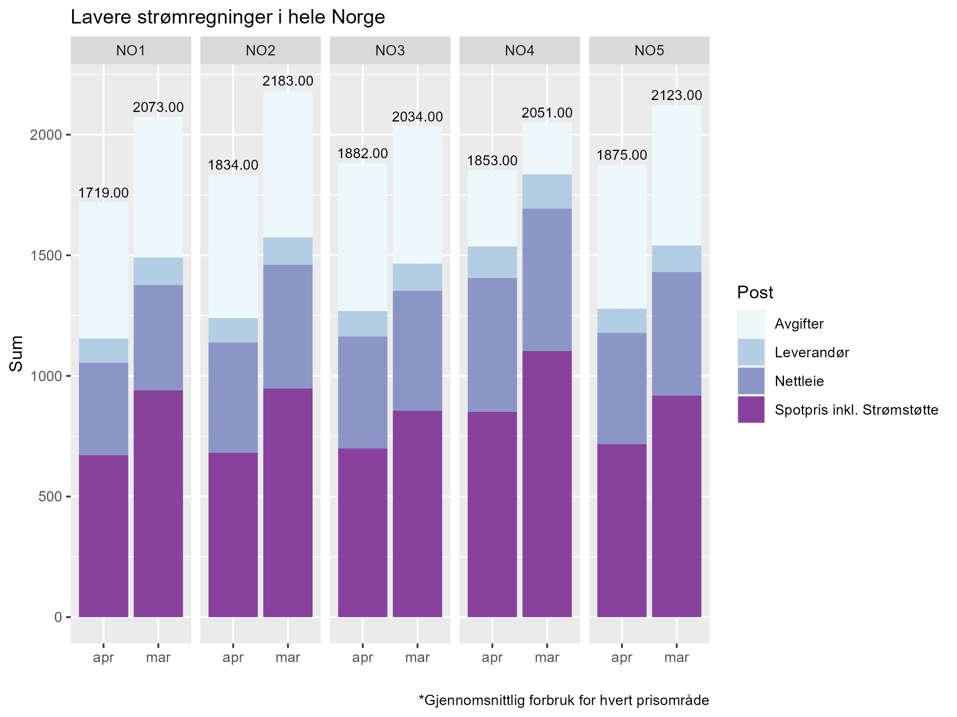
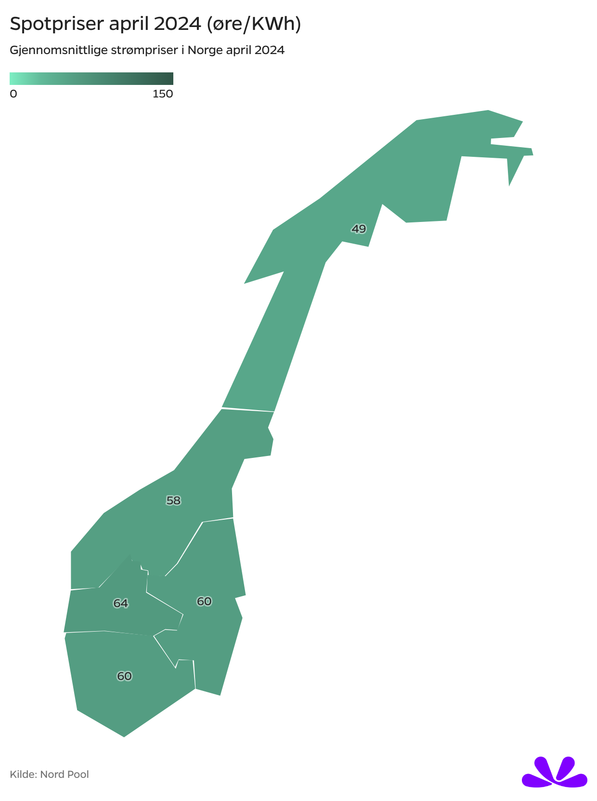
Sammenlikning mars-april
Over hele Norge falt strømprisene fra mars til april.
Strømregningene er også blitt kraftig redusert. Dette skyldes både redusert forbruk og lavere strømpriser.
Tall er i norske kroner dersom ikke annet er oppgitt

Slide 3
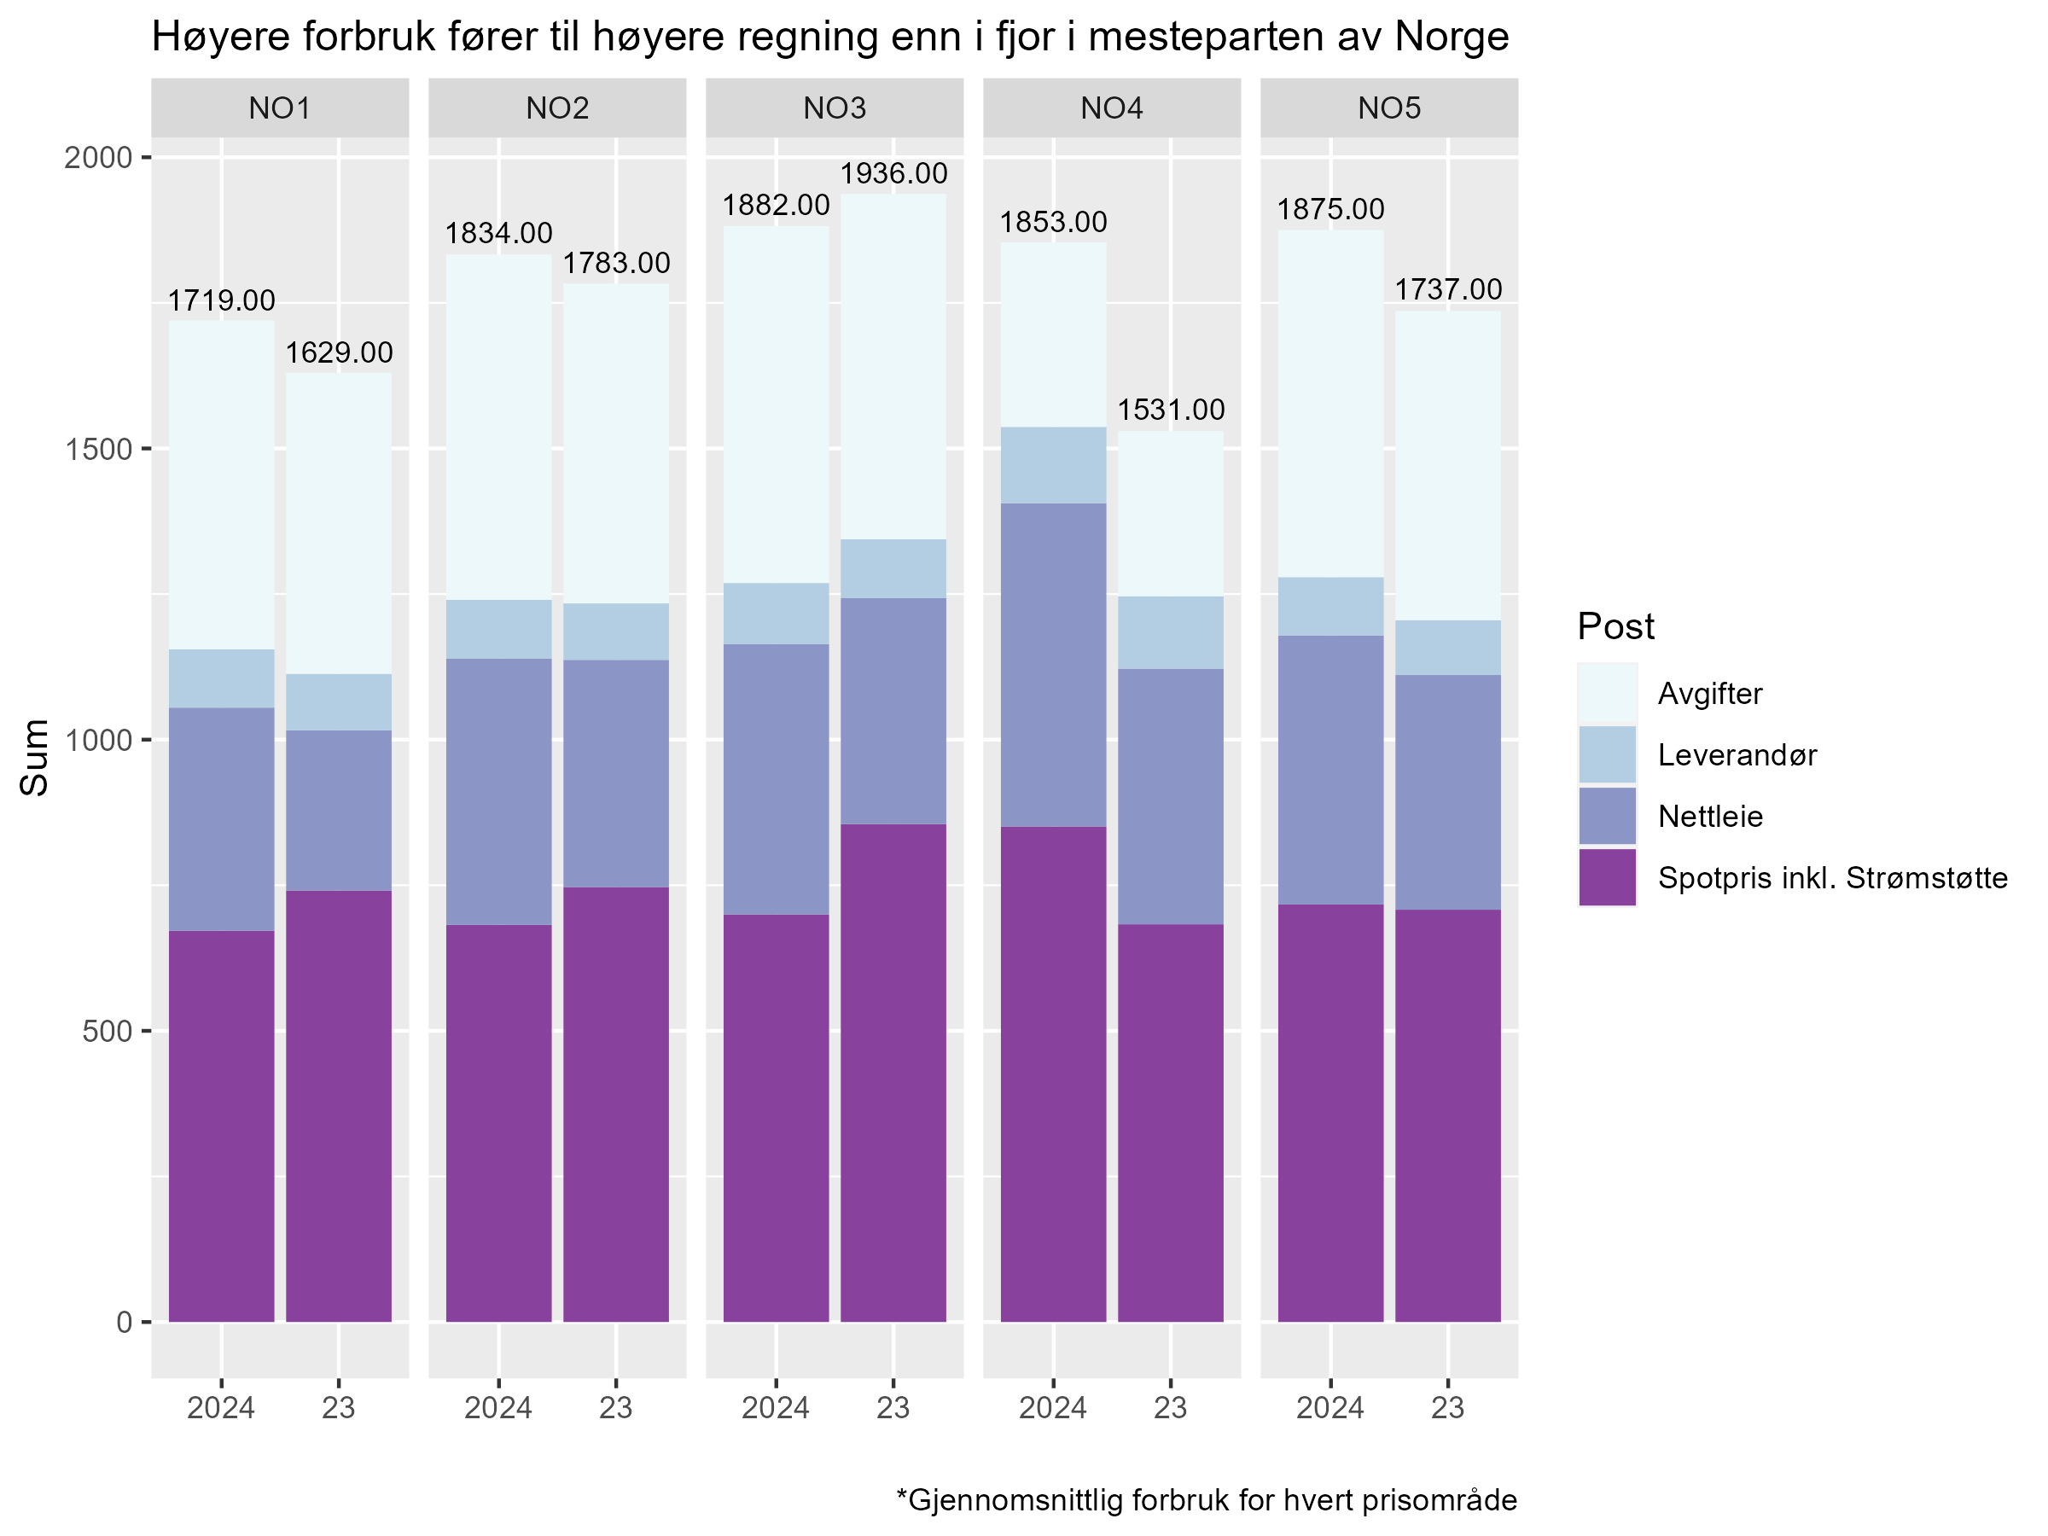
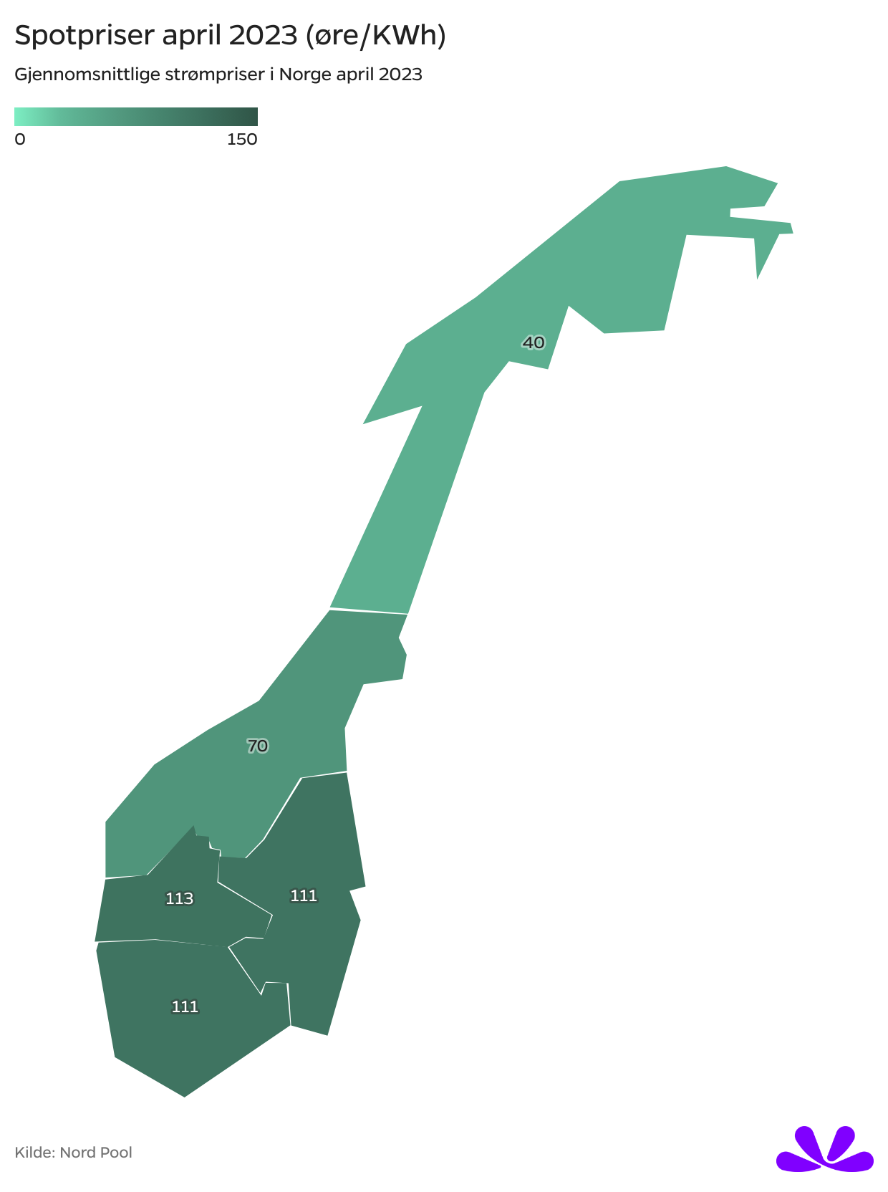
Sammenligning april 2023-2024
I Sør-Norge var prisene i april nesten halvparten av prisene på samme tid i fjor. Årets aprilpris i Sør-Norge er den laveste siden 2021.
Også i Midt-Norge er prisene betydelig lavere enn i fjor.
I Nord-Norge har strømprisen steget noe grunnet lite nedbør og lite vann i magasinene.
Strømregningene er omtrent på samme nivå som i fjor grunnet økt forbruk.
Tall er i norske kroner dersom ikke annet er oppgitt

Slide 4
Kraftutveksling
I april har vi hatt svak nettoimport av strøm fra Sverige, og svak nettoeksport til Nederland, Tyskland, Danmark og Storbritannia.
I sum eksporterte vi ca. 1,1 TWh med strøm i april.

Slide 5
Hva forklarer strømprisene i april?
Store prisvariasjoner i april
I april fikk vi for første gang i år negative priser i Norge. På sitt laveste gikk prisen ned til -37 øre/kwh. Dette er den nest laveste timesprisen vi har hatt i Norge noensinne.
Mot slutten av måneden fikk vi imidlertid relativt høye priser i hele landet. Den 23. april var døgnprisen i NO1 den høyeste siden 8. februar.
NO4 fikk den høyeste døgnprisen så langt i år den 24. april, grunnet lite vann i magasinene i nord. Det har aldri vært så lav fyllingsgrad i NO4.
De høyere prisene skyldes bl.a. redusert kjernekraftproduksjon i Sverige og Finland. I tillegg fører mer uregulerbar produksjon til større variasjon. Mer vindkraft fører til lavere priser, mens prisene stiger når det ikke blåser.
Det er ofte stor variasjon i strømprisene på våren, når magasinfyllingen er på sitt laveste etter en kald vinter. Prisene begynner å falle når snøsmeltingen starter, og det blir mer vann i magasinene.
Snøsmeltesesong
Det er ofte stor snøsmelting i slutten av april og i mai, og det fører til at det blir høyere uregulert vannkraftproduksjon og mer vann i vannmagasinene.
Vannkraftprodusentene forvalter vannressursene bevisst slik at det er lite vann i magasinene når snøsmeltingen begynner. Dermed kan de lagre mest mulig vann til neste vinter, og samtidig bidra til å redusere faren for flom når snøsmeltingen kommer i gang for fullt.
Vinteren i år har vært kald, noe som har ført til høyt strømforbruk. Fyllingsgraden i norske vannmagasiner er derfor nå under normalen.
Mengden vann i norske magasiner er en av de viktigste faktorene som påvirker norske strømpriser.
I år er det mer snø enn normalt i Sør-Norge. Akkurat når snøsmeltingen starter for fullt vil derfor ha stor betydning for strømprisene de neste ukene.
Mye snø gir ofte utslag i lave priser ettersom mange norske vannmagasiner ikke er dimensjonert for å kunne lagre alt vannet som kommer på våren og sommeren. I tillegg er det flere vannkraftverk som ikke har magasin i det hele tatt (såkalte elvekraftverk).
I Nord-Norge er det lite snø i fjellene.

Slide 6
Utviklingen fremover
Markedet forventer at strømprisene vil falle frem mot sommeren og høsten.
Høyt strømforbruk i vinter har ført til at fyllingsgraden i norske magasiner er under normalnivået for årstiden, og lavere enn på samme tid i fjor. Samtidig er det mye snø i fjellet i Sør-Norge, slik at fyllingsgraden i magasinene her vil øke raskt når snøsmeltingen begynner.
I Nord-Norge er det for tiden lite snø. Om nedbøren uteblir også i sommer og høst kan man komme til å gå inn i neste vinter med en svært stram kraftsituasjon.

Slide 7
Vedlegg 1: Detaljert regning for mars
Prisområde | NO1 apr 2024 | NO2 apr 2024 | NO3 apr 2024 | NO4 apr 2024 | NO5 apr 2024
Gjennomsnittlig forbruk (KWh) | 1199 | 1230 | 1293 | 1815 | 1203
Strømregning | 830 | 842 | 863 | 1023 | 871
Spotpris | 730 | 741 | 758 | 892 | 771
Fastpris | 40 | 40 | 40 | 40 | 40
Påslag | 60 | 61 | 65 | 91 | 60
Nettleie | 383 | 457 | 464 | 555 | 462
Energiledd | 231 | 262 | 253 | 263 | 297
Kapasitetsledd | 152 | 195 | 211 | 291 | 165
Avgifter | 565 | 593 | 613 | 317 | 596
el-avgift | 197 | 202 | 213 | 298 | 198
ENOVA-avgift | 12 | 12 | 13 | 18 | 12
MVA | 355 | 379 | 388 | 0 | 386
Strømstøtte | -58 | -59 | -58 | -41 | -54
Totalt | 1719 | 1834 | 1882 | 1853 | 1875
Dette er hva kraftprodusentene får betalt for strømmen
Dette er strømleverandørens påslag på strømregningen
Dette går til nettselskapet for å bygge, drifte og vedlikeholde strømnettet
Finnmark og deler av Troms har fritak for el-avgift
Nord-Norge har fritak for MVA på strøm
Tall er norske kroner der ikke annet er oppgitt

Slide 8
Vedlegg 2: Detaljerte sammenligninger
April 2023 | NO1 | NO2 | NO3 | NO4 | NO5
Gjennomsnittlig forbruk (KWh) | 1133 | 1142 | 1220 | 1688 | 1089
Strømregning | 1359 | 1370 | 956 | 808 | 1329
Spotpris | 1263 | 1273 | 855 | 683 | 1234
Nettleie | 275 | 390 | 388 | 439 | 403
Kapasitetsledd | 88 | 153 | 152 | 224 | 100
Avgifter | 517 | 549 | 593 | 284 | 531
Strømstøtte | -522 | -526 | 0 | 0 | -526
Totalt | 1629 | 1783 | 1936 | 1531 | 1737
Mars 2024 | NO1 | NO2 | NO3 | NO4 | NO5
Gjennomsnittlig forbruk (kWh) | 1473 | 1488 | 1459 | 2046 | 1401
Strømregning | 1121 | 1131 | 1013 | 1279 | 1081
Spotpris | 1008 | 1016 | 900 | 1137 | 971
Nettleie | 436 | 513 | 497 | 590 | 512
Kapasitetsledd | 152 | 195 | 211 | 291 | 165
Avgifter | 583 | 606 | 569 | 215 | 582
Strømstøtte | -67 | -68 | -44 | -33 | -52
Totalt | 2073 | 2183 | 2034 | 2051 | 2123
April 2024 | NO1 | NO2 | NO3 | NO4 | NO5
Gjennomsnittlig forbruk (KWh) | 1199 | 1230 | 1293 | 1815 | 1203
Strømregning | 830 | 842 | 863 | 1023 | 871
Spotpris | 730 | 741 | 758 | 892 | 771
Nettleie | 383 | 457 | 464 | 555 | 462
Kapasitetsledd | 152 | 195 | 211 | 291 | 165
Avgifter | 565 | 593 | 613 | 317 | 596
Strømstøtte | -58 | -59 | -58 | -41 | -54
Totalt | 1719 | 1834 | 1882 | 1853 | 1875
Kun regningsposter som varierer fra måned til måned, tall er norske kroner der ikke annet er oppgitt

Slide 9
Hva er strømprisindeksen?
Fornybar Norges strømprisindeks viser hva en gjennomsnittlig husholdning i hvert av de fem norske prisområdene for strøm kan regne med å betale i strømregning, sammenliknet med forrige måned og samme måned forrige år.
Regnestykket er basert på faktiske priser og gjennomsnittlig forbruk i de fem prisområdene, samt nettleie og avgifter. For strømpris er det tatt utgangspunkt i en vanlig spotprisavtale med et påslag på 5 øre/kWh og 40 kroner i fast månedsbeløp. Nettleie er basert på et vektet gjennomsnitt av prisene til de største nettselskapene i hvert prisområde. Tallene er innhentet fra Nord Pool, Elhub og nettselskapene.
Hensikten med strømprisindeksen er å gi norske strømkunder bedre innsikt i hvordan strømprisene utvikler seg over tid, hva som påvirker dem og hvordan strømregningen er sammensatt.

